Slide 1
电子计价秤政策新法规宣导
26年8月20日
深圳排队网络技术有限公司

Slide 2
目录
电子计价秤政策法规
电子计价秤型批证书
01
02
政策背景与法规要求
证书样例与编号查询
电子计价秤新规新规名词释义
新法规与旧网联秤区分
03
04
验称 · 铭牌 · RFID · 三码一封
新增功能 · 外观 · 铅封对比
新法规与旧网联秤年检
疑问解答
05
06
年检周期与有效期
Q&A 互动环节

Slide 3
01 | 电子计价秤政策法规
政策背景
✦ 国家市场监督管理总局发布《电子计价秤型式评价大纲》新规
✦ 强化电子计价秤全过程监管，保障消费者合法权益
✦ 推动电子计价秤数字化、智能化、可追溯管理
✦ 明确生产、销售、维修、检定各环节责任与要求
关键时间节点
▸ 2026年1月 新法规正式实施
▸ 2026年—2030年 过渡期，旧网联秤可继续使用
▸ 2030年后 全部使用新法规电子秤

Slide 4
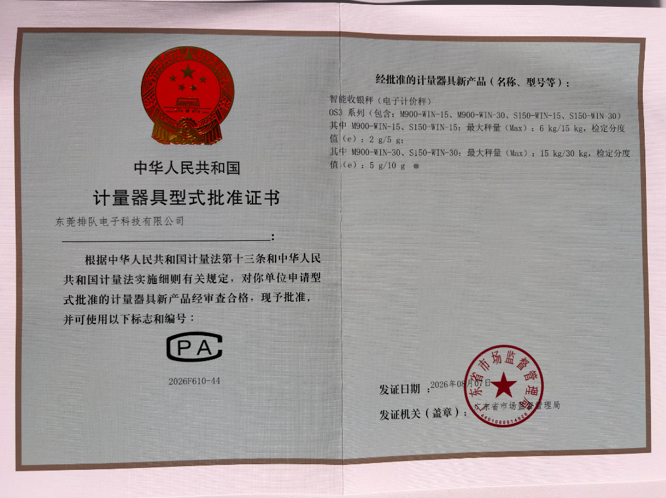
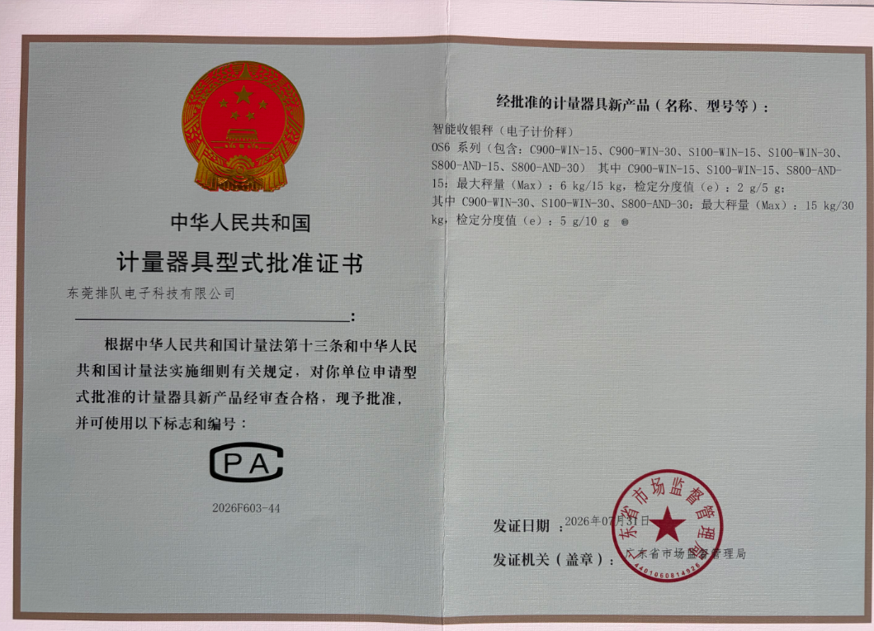
02 | 电子计价秤型批证书
型式批准证书样例（一）
型式批准证书样例（二）
新法规电子秤均须取得整机型式批准证书

Slide 5
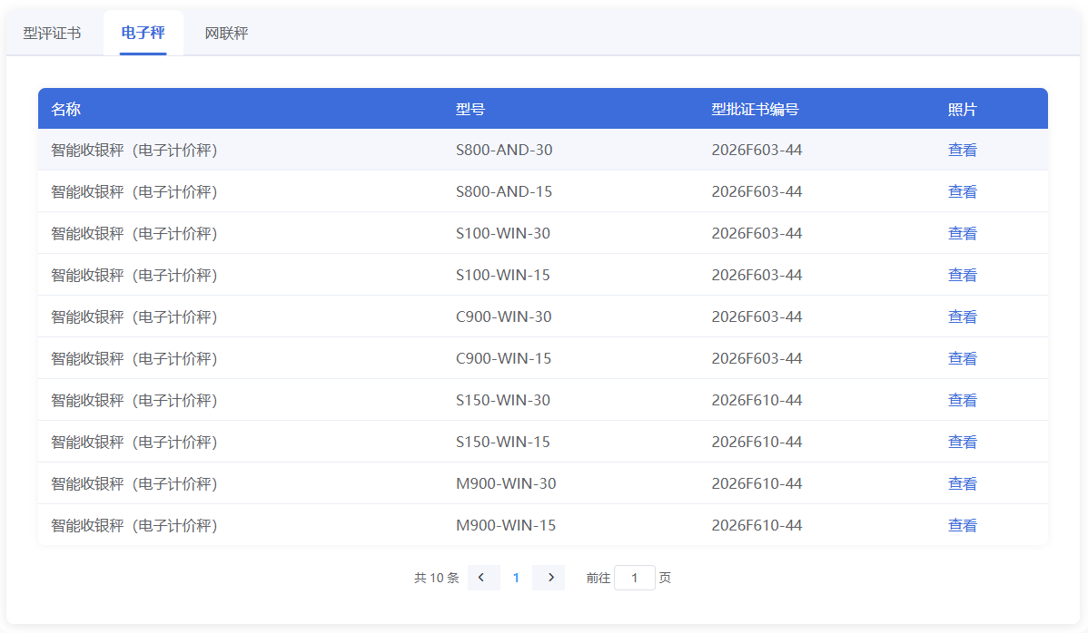
02 | 电子计价秤型批证书 · 证书查询
查询网址：https://dzjjc.nim.ac.cn/page/agency-search12.html?v=20260715&cate_id=12
OS3 型批证书
型批编号：2026F610-44
覆盖型号
M900-WIN-15 M900-WIN-30
S150-WIN-15 S150-WIN-30
OS6 型批证书
型批编号：2026F603-44
覆盖型号
C900-WIN-15 C900-WIN-30
S100-WIN-15 S100-WIN-30
S800-AND-15 S800-AND-30
证书查询平台页面
提示
在查询平台输入型批编号，即可查询证书状态及覆盖型号。

Slide 6
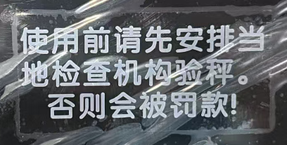
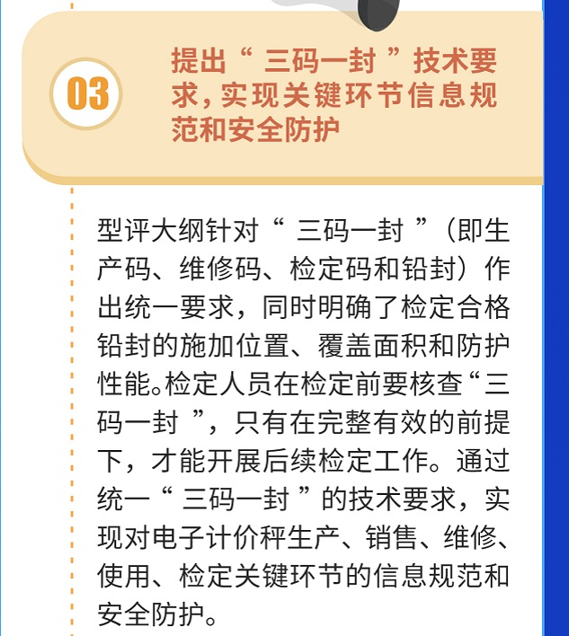
03 | 电子计价秤新规名词释义
验秤
1
送检前可自备砝码（5kg / 10kg）先行校准，再送当地计量院检定
铭牌二维码
2
铭牌带二维码 + RFID 读取功能，扫码可查电子秤相关信息
RFID 铅封
3
不可剪断，否则电子秤锁机、无法使用
三码一封
4
生产码 · 维修码 · 检定码 + 封印（铅封 + 防伪印封）

Slide 7
04 | 新法规秤与旧网联秤区分 · 新增功能
整机型批证书
1
OS6 系列：2026F603-44 ｜ OS3 系列：2026F610-44
铭牌信息变更
2
铭牌增加二维码 + RFID 读取功能，便于溯源管理
开盖侦测功能
3
开盖即锁机，防止非法改装，保障计量准确
智慧监管平台
4
全国电子计价秤智慧计量监管平台可查询生产、检定、维修、投诉、执法及型批信息

Slide 8
04 | 新法规秤与旧网联秤区分 · 外观区分
铭牌变化
明显标志：铭牌增加二维码，扫码即可查询电子秤相关信息
铅封变化
旧法规
仅有 1 个铅封，仅做标定用
新法规
标定铅封 + RFID 铅封双重封签；开盖即锁机、无法使用
网站查询
全国电子计价秤智慧计量监管平台可查询生产、检定、维修、投诉、执法等全流程记录

Slide 9
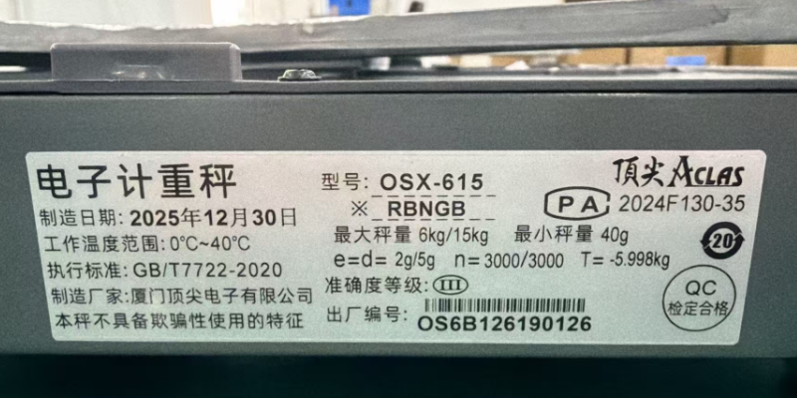
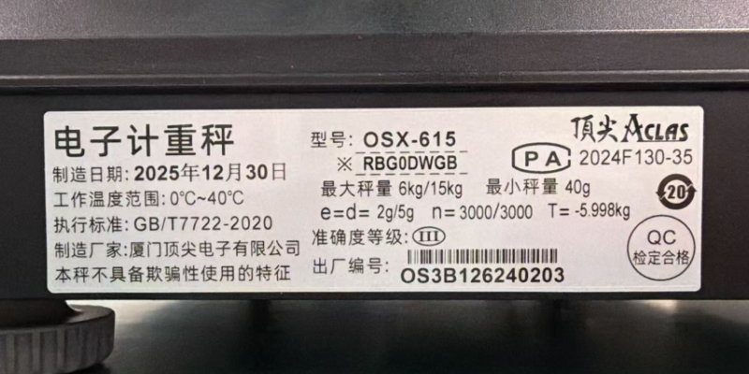
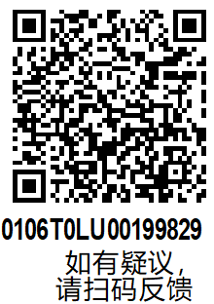
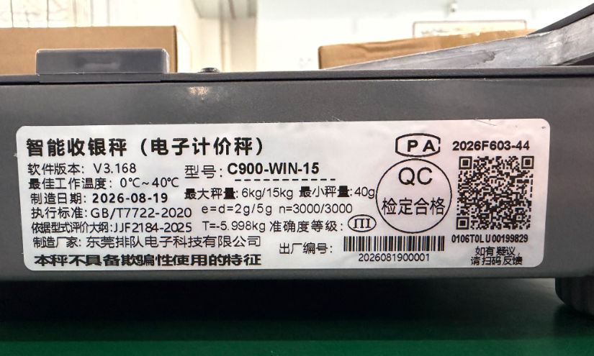
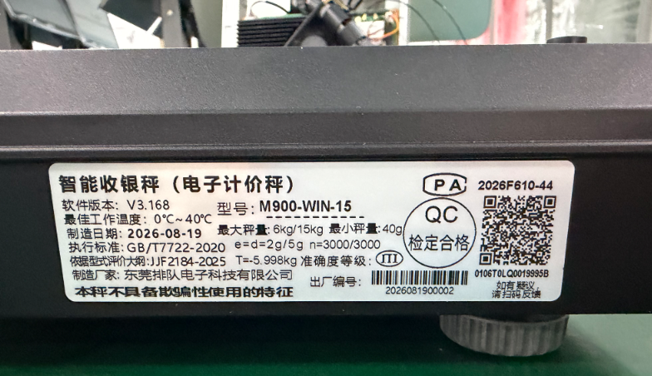
04 | 新法规秤与旧网联秤区分 · 外观对比
旧法规
铭牌对比
新法规
铭牌对比
新法规整机

Slide 10
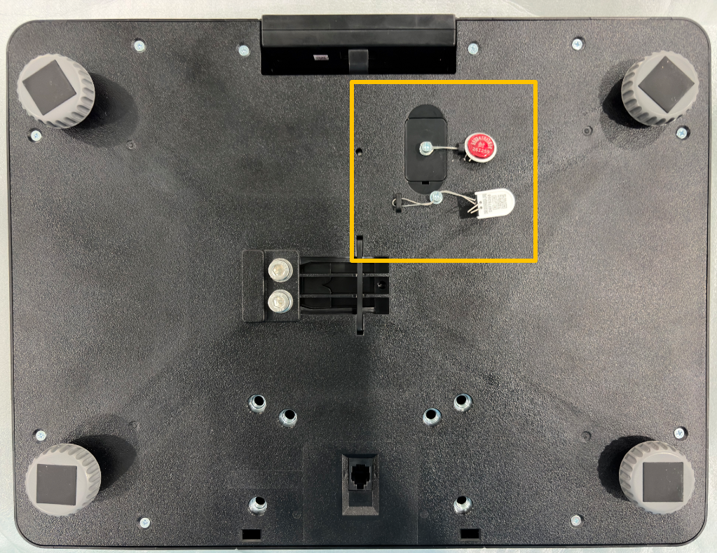
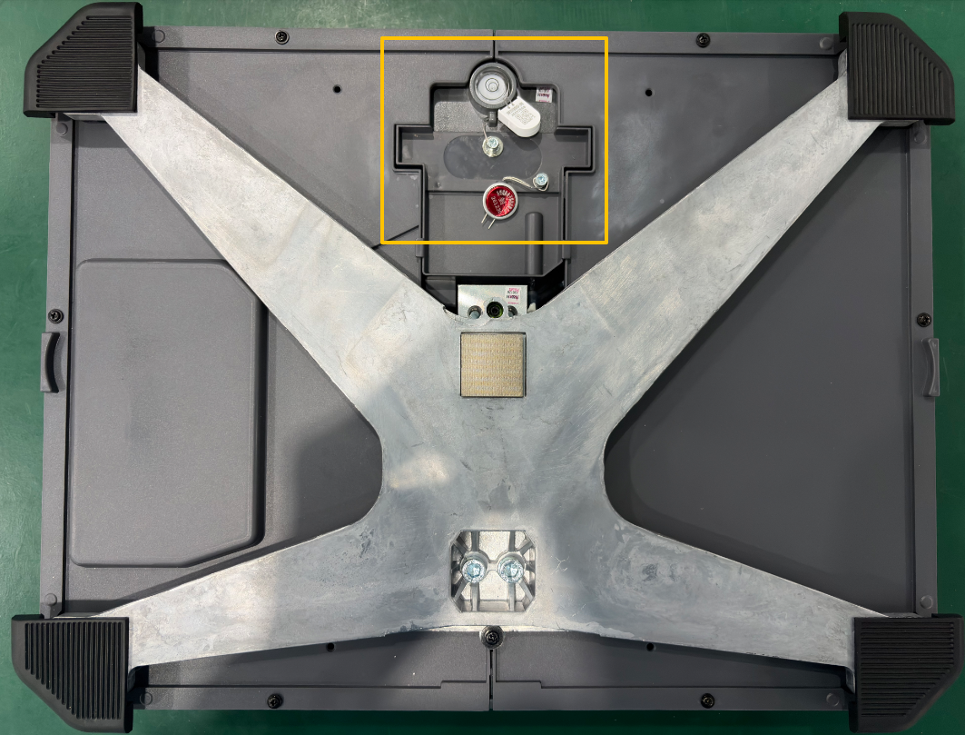
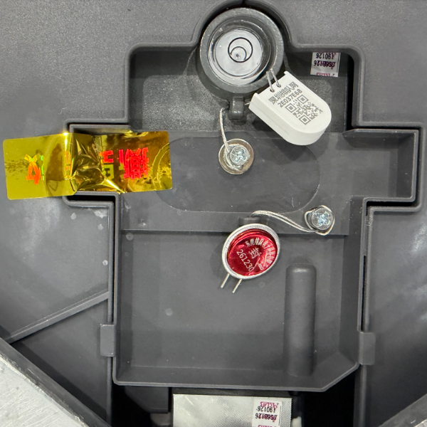
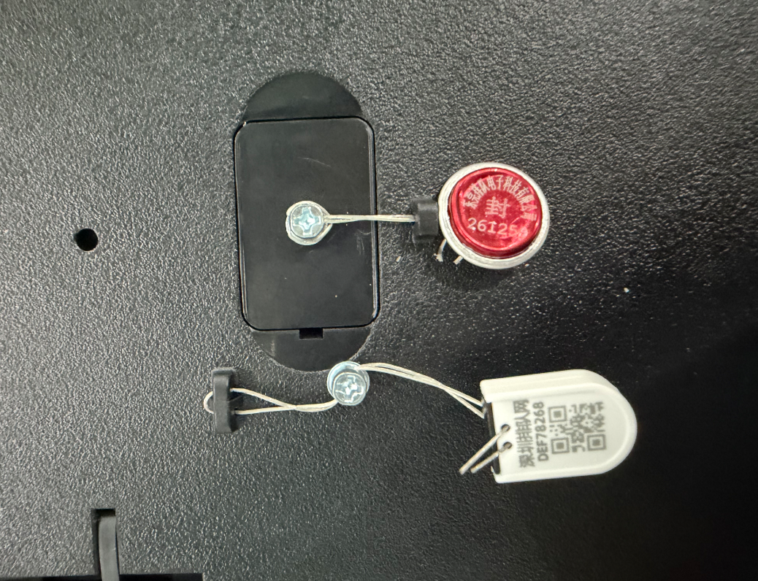
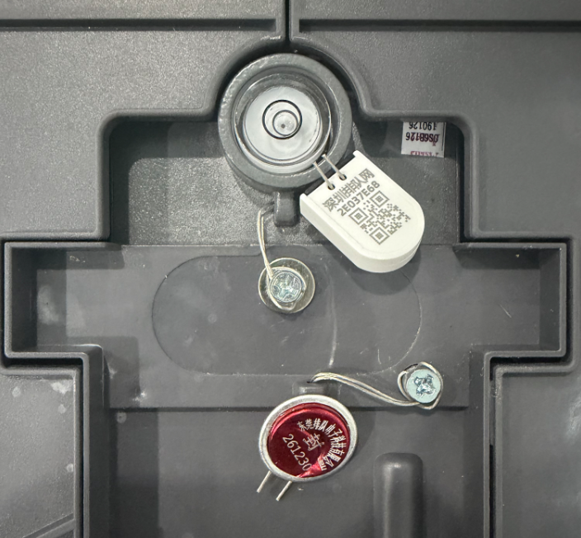
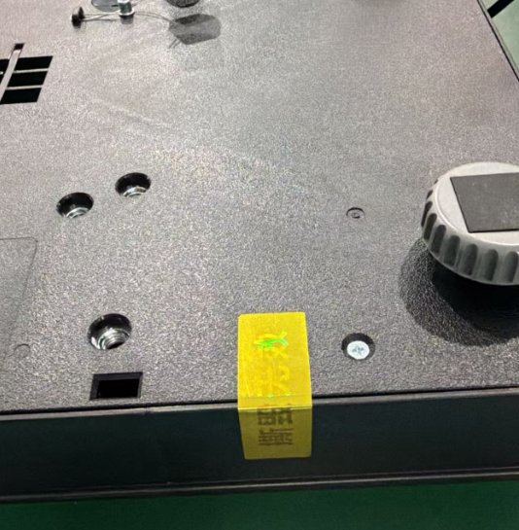
04 | 新法规秤与旧网联秤区分 · 铅封位置 · 防拆防撕贴
红色实体铅封（标定用）
白色 RFID 铅封（不可拆）
旧法规无白色铅封

Slide 11
05 | 新法规秤与旧网联秤年检
新法规电子秤
每年检定 1 次
依据新法规要求，每年送当地计量院进行检定，确保计量准确。
旧网联秤
每年检定 1 次
可使用至 2030 年
过渡期内按原要求每年检定 1 次；2030 年后须全部切换为新法规电子秤。
提示：2030 年过渡期结束后，旧网联秤需全部切换为新法规电子秤

Slide 12
06 | 疑问解答
?
欢迎提出您的疑问，我们将为您解答

Slide 13
Thanks!

